Slide 1
省エネ・高効率化に資する方策
データセンター高効率化実装促進委託
2026/3/31

Slide 2
１．背景・目的 3
２．省エネ・高効率化に資する方策 4
３．参考資料 24

Slide 3
1． 背景・目的
ＡＩ技術等の進展に伴い、都内のデータセンター（以下、「ＤＣ」という。）においても、高性能なサーバの導入等により電力消費は増加する見込みであり、送電網などの社会コスト低減の観点から、ＤＣへの省エネ・高効率化技術の実装が重要となる。
本報告書は、ＤＣの省エネ・高効率化に資する主要な方策について、有識者やベンダー等へのヒアリング調査を実施し、DC事業者等がそれぞれの方策の概要を把握するとともに、導入可能性の検討に活用することを目的として、各種情報の収集・とりまとめを行った。

Slide 4
２．省エネ・高効率化に資する方策

Slide 5
省エネ・高効率化に資する方策 一覧
名称 |  |  |  | 概要
1.冷却設備・サービス関連 | 空冷方式 | 1-1 | ブランクパネルの設置 | ラックの未使用部分にブランクパネルを設置し、サーバー熱排気の吸気側への逆流を防ぐことで、冷却効率を向上させる。
 |  | 1-2 | コンテインメント | ラック列の前面（吸気側）と背面（排気側）の間を物理的に遮断し、熱い排気と冷えた吸気の混合を防止することで、冷却効率を向上させる。
 |  | 1-3 | AI空調 | サーバ室内外のセンサーからの情報をAIで処理して空調の運転をきめ細かく制御することで、消費電力を削減する。
 |  | 1-4 | 屋外機への散水・日よけの設置 | 屋外機への散水や日よけの設置により、特に暑い時期における空調の屋外機の過熱を防ぎ、空調の運転効率を向上させる。
 | 液冷方式 | 1-5 | リアドア | サーバーの排熱をリアドア（ラック背面扉）を流れる水で冷やす方式。従来サーバーを利用可能。
 |  | 1-6 | DLC | 冷却水をチューブによってサーバー内部に引き入れ、コールドプレートに流し込むことで冷却。DLC専用サーバーが必要。
 |  | 1-7 | サイドカー | サーバーの冷却方式はDLCと同様だが、温水を空調で冷やす点が異なる。既存DCで適用可能。
２.熱源設備関連 |  | 2-1 | フリークーリング （冷却塔・ドライクーラー） | 外気との温度差を利用して冷却を行い、エネルギー効率を高める。
 |  | 2-2 | アディアバティック クーラー | 水が蒸発する際に温度が下がる過程を利用して冷却を行い、特に湿度が低い地域で効果的であるとされる。

Slide 6
省エネ・高効率化に資する方策 一覧
名称 |  |  | 概要
3.IT関連 | 3-1 | 利用率の低いサーバーの撤去 | サーバーごとの消費電力を測定して利用率の低いサーバーを特定し、サーバーの集約、撤去により全体のサーバー数を減少させることで、消費電力を削減する。
 | 3-2 | 省電力サーバーの導入 | 省電力サーバーの認証（国際エナジースタープログラム）を受けたサーバーを導入することで、サーバー消費電力を削減する。
4.運用関連 | 4-1 | 省エネ診断サービス（空調シミュレーション等） | 例えばサーバー室内のサーバーの排熱状況や空気の流れ等を調査し、空調効率を向上させる（消費電力を削減する）など、省エネに関する総合的なアドバイスを行う。
 | 4-2 | サーバー室内の気温の管理 | サーバ室内の気温は、過冷却の場合が少なくないため、サーバーの稼働温度を踏まえて室温を管理する（上昇させる）ことで、消費電力を削減する。
 | 4-3 | ケーブル類の整理 | ラック背面や床下などに放置された不要なケーブル類の排除や、きれいに配線することにより、ラック内やサーバー室内の空気の流れが円滑にし、冷却効率を向上させる。

Slide 7
1-1 ブランクパネルの設置
概要 | サーバーは前面から冷気を吸入し、内部を冷やして背面から熱気を排出する機器が多い。ラック内に未使用スペースがあると、排出された高温の熱気が循環し、サーバーの前面から再吸入されてしまいサーバーが正常に冷却されず熱を帯びてしまう。また、ホットスポットができると、空調機器による過冷却になる可能性がある。そのため、ラック内の未使用スペースにブランクパネルを設置することで空気の循環を防ぎ、効果的な冷却が可能になる。
主な効果 | サーバーが過熱状態になることを防止し、ホットスポット（局所的な高温状態）の発生を軽減する。 ラック周辺の温度分布が均等化され、空調吹き出し温度を適切に設定することが可能となり、空調の消費電力を抑制できる。 ある事業者の事例では、熱だまりやホットアイル側からの熱気の流入が発生しやすくなる高負荷のラックでブランクパネルを設置し、サーバ冷却効率向上によって熱だまりの解消やサーバ温度の上昇の改善が見られたことが報告されている。 ブランクパネル設置の実験例： APCが公開しているホワイトペーパーで紹介されている実験では、サーバーが高密度に設置されたラックにおいて、ブランクパネル設置前の最大吸気温度は35度だったが、設置により吸気温度が23度まで低下した。 ブランクパネルによる温度引き下げ効果が大きいのは、ブランクパネル設置箇所のすぐ上と隣である。
課題・留意事項 | コロケーションの場合、ラック内はユーザーの資産であるため、データセンター事業者がブランクパネルを自ら設置することはできず、ユーザーの判断となる。 IT機器の設置方法や仕様が原因でブランクパネルを設置できない例として、サーバーラックの前後にケーブルが敷設されている、サーバーのスイッチポートとLANポートが逆面に設置されている、サーバー等機器の排熱口が機器の前後以外に設置されている場合などがある。そのため、ユーザーがIT機器を適切に設置することが重要である。 メンテナンスを重視する場合、ツールレスで取り外し可能な製品が適している。 ホットアイル側が比較的高温になるため、熱がコールドアイル側に伝搬することを懸念する場合、メタル製ではなく樹脂製の製品がより適している。
導入方法・期間 | 最短数日以内に入手可能
導入コスト | 参考として、１枚６００円程度
主なサプライヤー | Panduit, 日東工業, 摂津金属工業, タカチ電機工業 など
ブランクパネルを設置していないとき（ラックを横から見た図）
サーバーがマウントされていないスペースから熱気が循環してしまう。熱気と冷気が混ざり、冷却効率が低下する。
冷気
熱気
冷気
熱気
ブランクパネルを設置したとき（ラックを横から見た図）
ブランクパネルにより熱気の循環を防ぎ、効率的な冷却が可能になる。
冷気
熱気
ブランクパネル
冷気
熱気
サーバー設置箇所
未使用スペース

Slide 8
1-2 コンテインメント
概要 | コンテインメント（ホットアイルまたはコールドアイルを壁や天井で囲うこと、キャッピング）により、冷気と排熱を物理的に分離することで、空調効率が向上する。 電子機器から発生する排熱を逃がすための通り道がホットアイル、電子機器を冷却するための冷気の通り道がコールドアイルであり、排熱方向を揃えて両者が混ざり合うことを可能な限り防ぐことで、サーバーの効率的な冷却が可能となる。 データセンターでは、コールドアイル側の温度をサービルレベルの合意事項に定められていることが多く、コールドアイル側の温度を一定に保つため、コールドアイル側を正圧に保つための風量増、温度低下のために空調電力を多く消費する。コンテインメントの導入により、風量・温度設定を適正にすることが可能になり、空調の消費電力を削減できる。
主な効果 | 空調機の消費電力を最大２０％削減可能（サプライヤーのカタログスペックより）
課題・留意事項 | 既存のデータセンターにコンテインメント導入工事を行う場合、データセンターの稼働を一時的に停止する必要がある。ユーザーの同意取得が必要。 工事不要で簡易にコンテインメントを実現する製品（マグネットによるコンテインメント設置やカーテンによる簡易な方法）もある。カーテン状のコンテインメントでは、ホットアイル/コールドアイル間の漏れが多く、ラック移動時等にさらに漏れが大きくなる等、温度維持に支障をきたす場合がある。 コンテインメント内部に消防設備を設置するよう消防当局より指導される場合があり、所轄の消防署に確認をする必要がある。
導入方法・期間 | データセンター空調システムの確認・サーバールームの確認後、最適なコンテインメントの検討を行い、受注生産を行う。製作期間は約2.5ヶ月で、別途設置工事の期間も必要。 既存のラックに数分で取り付け可能としている後付け簡易コンテインメント製品もある。
導入コスト | サーバー室内の大きさや環境により異なるため、都度見積もり
主なサプライヤー | NTTファシリティーズ、日東工業、篠原電機、高砂熱学 など （後付可能な簡易コンテインメント）Upsite Technologies、バーテック など
コンテインメント設置のイメージ
（コールドアイルコンテインメント・床吹き出し方式空調の例）
サーバー
ラック
コンテインメント
サーバー
ラック
熱気
熱気
ホット
アイル
ホット
アイル
コールドアイル
冷気
二重床
※ホットアイルをコンテインメントで覆う方式（ホットアイルコンテインメント）も存在する
※二重床からの床吹き出し方式ではなく、壁吹き出し方式も存在する

Slide 9
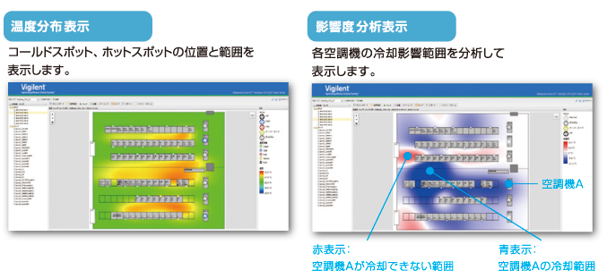
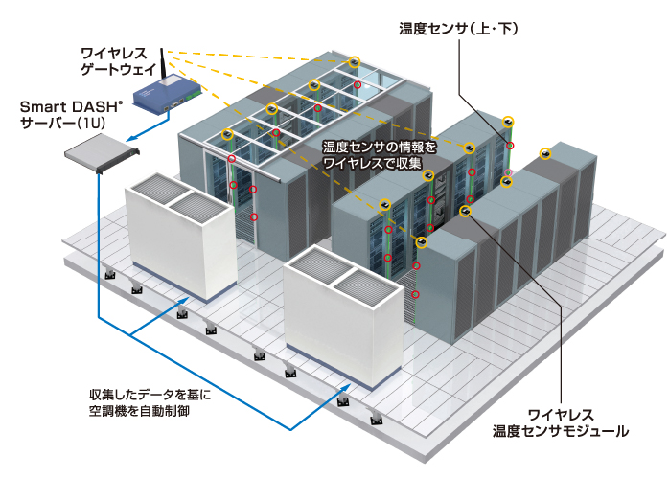
1-3 AI空調
概要 | 温度センサーで計測した情報に基づき、サーバ室内のコールドスポット/ホットスポットや空調機の冷却影響範囲を可視化。AIを用いて温度データを分析、温度変化を予測し、複数の空調機を最適に制御することで、過剰冷却や冷却不足の解消、消費電力の削減を実現。
主な効果 | 消費電力の削減。効果事例は以下の通り： 効果事例は以下の通り： ＜前提＞ サーバ室スペック：1MW、実IT負荷140kW、空調台数17台 ＜効果＞ 電力消費量約４０％減少 手動運用時は10台（122.1kW）→AI運用時は3台(73.3kW) （年間電力削減量(年間): 427,488(kW)） 通信機械室内温度状況の可視化 通信機械室内温度の最適化（ホットスポット、過冷却の解消） サーバ室の温度見回り、人手での温度設定作業の工数削減。
課題・留意事項 | 既に適切な空調制御が行われているDC、ブランクパネルや冷暖分離ができていなDCでは、AI空調を導入しても大きな省エネ効果が得られない場合がある。 既存空調機が具備する自動制御機能や既存の監視装置との連携（メーカーとの仕様確認や設定チューニング等）が必要になる。 冷気と排熱が適切にコントロールされておらず、ホットスポットが生じるDCでは、ホットスポットを冷却するために空調機が過剰に稼働してしまい、電気代が高くなることがある。
導入方法・期間 | 参考として、導入まで約９か月（現地調査、机上導入効果検討に約3か月、工事発注から約6か月）
導入コスト | 都度見積り 参考として、1MWのサーバー室への導入で数千万円
主なサプライヤー | NTTファシリティーズ、TOKAIコミュニケーションズ
温度分布等の「見える化」
出所)NTTファシリティーズ,スマート空調制御システム＜Smart DASH®＞, https://www.ntt-f.co.jp/service/data_center/aco_dash/
(閲覧日2025年5月21日)
AI空調システムの構成
出所)NTTファシリティーズ,スマート空調制御システム＜Smart DASH®＞, https://www.ntt-f.co.jp/service/data_center/aco_dash/
(閲覧日2025年5月21日)

Slide 10
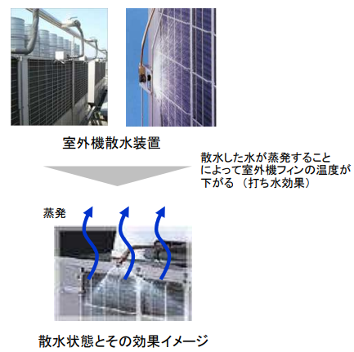
1-4 屋外機散水・日よけの設置
概要 | 【散水】 エアコンの室外機フィンに散水する。室外機フィンおよび周辺空気の熱を奪い温度を下げることで、熱交換効率が上がりエアコンの負荷が下がる。（散水装置の設置イメージは右図参照）
主な効果 | 【散水】 屋外機が放熱する空気に霧を吹くと、空気の温度を2-3度冷却できる。外気の温度が35-40度以上の高温の場合に効果的。 散水装置により空調機の消費電力を約１０％削減可能。（東北電力Webサイト） 冷房能力の合計が800kWのエアコン室外機に水噴霧装置を導入したケースにおける試算で、エネルギー消費量、CO₂排出量は10％、エネルギーコストは9％削減可能（エネルギーコストには、散水による水道料金の増加を含む）。（環境省Webサイト）
課題・留意事項 | 【散水】 室外機フィンへのスケール付着や腐食につながる恐れがあるため、水質管理と定期的な室外機フィンの清掃が必要。 室外機を痛めないよう、室外機フィンに直接散水せず、室外機周辺の空気に対して霧状に散水して冷却し、冷えた空気を吸気させるソリューションもある。室外機周辺の暖かい空気と冷えた空気が混ざらないよう、コンテインメントも行う。（高砂熱学工業）
導入方法・期間 | 【散水】 設置工事が必要
導入コスト | 【散水】 散水機1台当たり工事費込み5万円～40万円程度（室外機の機種に応じて最適な散水装置の機種が異なる）。（オーケー器材社カタログ） 関連部材・配管・加圧ポンプ・タンク等のコストが別途必要になる場合もある。
主なサプライヤー | 【散水】 三菱重工サーマルシステムズ、オーケー器材、高砂熱学工業 等
室外機散水装置と効果のイメージ
東北電力, https://www.tohoku-epco.co.jp/ryokin_app/hojin/pdf/b22.pdf (2025年4月9日閲覧)

Slide 11
1-4 屋外機散水・日よけの設置
概要 | 【日よけ】 屋外機に日よけを設置し、屋外機が吸引する空気の温度を下げる。日よけを室外機と室外機の間に設置することで、排熱が吸気側へ循環する「ショートサーキット」を防ぐことができる。
主な効果 | 【日よけ】 屋外機が吸引する空気の温度が下がるため冷却効果がある。 室外機間に日よけを設置することで、夏季の電力ピーク時間帯（13-16 時）において約５％、営業時間帯において約３％の消費電力削減が報告されている。導入効果は、室外機設置環境の「ショートサーキット」の発生度合いに強く影響されるため、室外機設置台数が多い環境では効果が大きくなると推測される。（環境省 環境技術実証事業） 大型チラーへの遮風板導入によりショートサーキットを防止した事例では、年間当たりの消費電力を少なくとも0.6％以上削減されたことが報告されている。 パッケージ空調屋外機への遮光風幕導入によりショートサーキットを防止した事例では、冷却能力が最大１２％向上したことが報告されている。
課題・留意事項 | 【日よけ】 日よけの劣化や台風等で日よけが損傷・飛ばされるリスクがある。
導入方法・期間 | 【日よけ】本格的な導入から、簡易な方式まで、導入方法・導入期間は様々であると考えられる。 参考として、大型チラーに対する日よけ対策の実施に９か月（設計３か月、工事６か月） パッケージ空調屋外機に対する日よけ及び自動散水の設置に１１か月（設計３か月、工事８か月） 簡易な方式であれば、1枚当たり15分程度で設置可能（ヤブシタ社カタログ）
導入コスト | 【日よけ】本格的な導入から、簡易な方式まで、導入コストは様々であると考えられる。 参考値として、大型チラーに対する日よけ対策の実施に数億円、 パッケージ空調屋外機に対する日よけ及び自動散水の設置に数億～数十億円 日よけ1枚当たり７．５万円～16万円。日よけは室外機2台に対して1枚必要。 別途工事費がかかる他、室外機の架台が必要になる場合もある。（ヤブシタ社カタログ）
主なサプライヤー | 【日よけ】 ヤブシタ 等

Slide 12
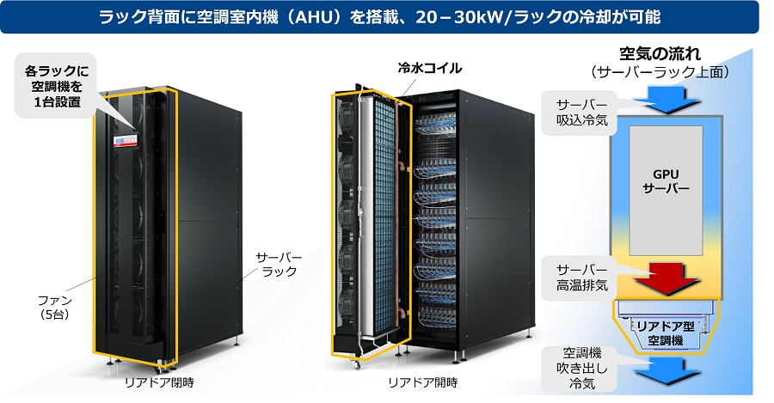
1-5 リアドア
概要 | サーバラックの背面に熱交換器を内蔵した扉を組み込み、排熱をサーバ近傍で冷却することで、サーバ室の温度を一定に保つ。ファンが搭載されているアクティブ型、熱交換器のみで構成されるパッシブ型に分類される。～50kW/Rackの排熱に対応。
ＤＣの規模・所在地 | IDCフロンティアが運用するハイパースケールデータセンタ(東京府中データセンター,50MW)がリアドア方式空調機を採用。
新規/既存 | あらゆるサプライヤのラックが利用されるDCや、ラックが頻繁に変更されるDCでも導入可能。ただし、サーバー室内への水道管等の導入が可能であることが条件。
主な効果 | 従来の空冷方式と比較して高発熱のサーバを冷却可能。
普及状況・ ポテンシャル | 【普及状況(国内DC市場 2023年時点)】 市場規模は2億円。※含InRow型 【ポテンシャル(国内DC市場 2024-2029年)】 市場規模のCAGRは22.4%と推測されている。※含InRow型
普及促進に向けた課題 | 【共通】 AI データセンターなど用途が高発熱対応に特化しているケースや、大規模な工事を実施するケースでは、冷却能力の上限(～50kW/Rack)や効率性、投資コストの面からDLC(Direct Liquid Cooling)の採用を予定している事業者が多い。 サーバ室を過剰に冷却する場合がある。 露点温度以下の冷水を用いると結露のリスクが高まる。 扉に空調がつくことで自由な開閉ができなくなり、IT機器の保守対応方法の再検討が必要。 リアドアの冷却装置故障が吸気の温度上昇につながらないような空調設計を行うなど、一部のラックの故障を全体に波及させない工夫が必要。 【パッシブ型】 サーバ負荷が大きいと熱交換機の空気抵抗が大きくなりサーバの冷却ファンの消費エネルギーが大きくなる。この場合、システム全体の消費電力量がアクティブ型よりも大きくなることがある(一般的に20kW/Rack程度が境界となる)。 【アクティブ型】 ファンが搭載されているためPUE効率が低下する。また、構成部品が多いためパッシブ型よりも障害率、コストが高い。
ＤＣ事業者や需要家において必要な取組や体制 | 機器の所有区分や責任分界点を整理する必要がある。例えば、DC事業者がファシリティ設備としてリアドアを予め整備しているケース、ユーザが自社のラックを冷却するためにIT 機器とともにリアドアを持ち込むケースが考えられる。
導入に必要な期間 | 都度ベンダに要確認
コスト | 都度見積り
主なサプライヤー | NTTファシリティーズ、Motivair、nVent等
リアドアによる冷却のイメージ
出所)NTTコミュニケーションズ, Nexcenter Lab, https://www.ntt.com/business/services/data-center/colocation/nexcenter/nexcenter_lab.html (閲覧日2025年5月21日)
液冷方式
空冷方式
液浸冷却
AHU※
床吹/壁吹型
DLC
サイドカー
パッケージ
空調
リアドア
0
4
8
12
16
20
40
60
80
100～
従来サーバ
GPUサーバ
ラック当たりの発熱量(kW/Rack)
※Air Handling Unitの略称。大規模施設に設置される大型の空調設備
ラック当たりの発熱量に対応する冷却方式

Slide 13
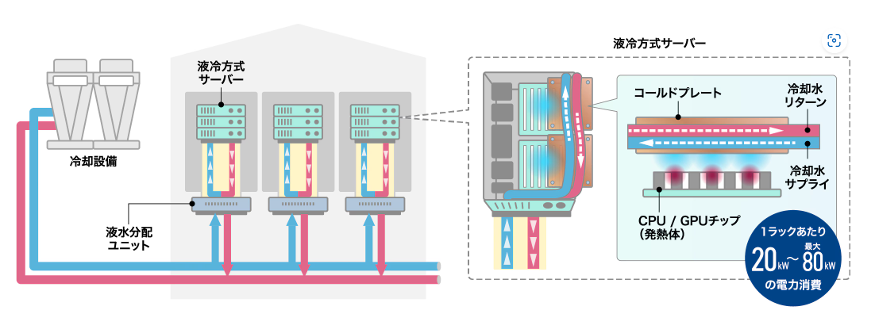
3/13更新
1-6 DLC
概要 ※赤字部分は、 水冷システムの導入ガイドライン(KDDI)に基づき記載 | サーバー内の発熱媒体(CPU 、GPUなど)上に設置されたコールドプレートに冷却液を直接供給することでサーバーを冷却。空気で排熱するLiquid to Air、液体で排熱するLiquid to Liquidの冷却方式が存在。～80kW/Rackの排熱に対応。CPU やGPU以外から放出された熱の冷却はサーバールームにおける空調システムで行う(水冷負荷：70～80％、空冷負荷：30～20％)。 ※DLCはサーバラック(サーバ、マニフォールド、CDU(冷水分配装置)など)と冷却設備によって構成されるが、本調査ではサーバラックを対象とする。
ＤＣの規模・所在地 | NTTコミュニケーションズが運用する横浜第1データセンター、京阪奈データセンター等において導入事例あり。
新規/既存 | 主に新規のDCで、液冷用サーバを導入するDC。既設のDCにも導入可能だが、冷却用水道管の導入や防水対応工事等が必要。
主な効果 | 従来の空冷方式と比較して高発熱のサーバを冷却可能。
普及状況・ ポテンシャル | 【普及状況(国内DC市場 2023年時点)】 液冷式サーバ：占有率は6.5%。 CDU：市場規模は6億円。※含ラック外設置型 【ポテンシャル(国内DC市場 2024-2029年)】 液冷式サーバ：占有率のCAGRは30.3%と推測されている。 CDU：市場規模のCAGRは45.1%と推測されている。※含ラック外設置型
普及促進に向けた課題 ※赤字部分は、 水冷システムの導入ガイドライン(KDDI)に基づき記載 | 既存のDCの導入する場合、冷却用水道管の導入や防水対応等が必要であり、コストがかかるとともに、運用中のIT機器等に影響を与えない対応が必要。 Liquid to Air方式では、排熱をデータホール内に排出するため、周辺のサーバラックなどへの影響を考慮する必要がある。また、空調機には、既存の負荷に加えて新たに導入される高密度負荷の熱も処理する冷却能力が求められる。
ＤＣ事業者や需要家において必要な取組や体制 | 水冷関係機器等の所有区分や責任分界点を整理する必要がある。 CDU は、DC事業者がアウトラック型CDU をファシリティ設備として整備するケース、ユーザがインラック型CDU をサーバとともに持ち込むケースが考えられる。 マニフォールドも、DC事業者が整備するケース、ユーザ持ち込むケースが考えられる。また、ハードウェアメーカが液冷式サーバ、CDU、マニフォールドをラックスケールで提供するケースもある。
導入に必要な期間 | 都度ベンダに要確認
コスト | 1ラック当たり数億円との試算あり（設計、冷却水配管、漏水対策、InROW空調機、コンテイメント、工事を含む）
主なサプライヤー | 液冷式サーバ：Supermicro、Dell Technologies、HPE、NVIDIA等 CDU：Supermicro、Motivair、nVent等
DLCによる冷却のイメージ
出所)NTTコミュニケーションズ, Green Nexcenter, https://www.ntt.com/business/services/greennexcenter.html?msockid=38cedc71deb26821065ec9dadf7d69ea (閲覧日2025年5月21日)
液冷方式
空冷方式
液浸冷却
AHU※
床吹/壁吹型
DLC
サイドカー
パッケージ
空調
リアドア
0
4
8
12
16
20
40
60
80
100～
従来サーバ
GPUサーバ
ラック当たりの発熱量(kW/Rack)
※Air Handling Unitの略称。大規模施設に設置される大型の空調設備。
ラック当たりの発熱量に対応する冷却方式

Slide 14
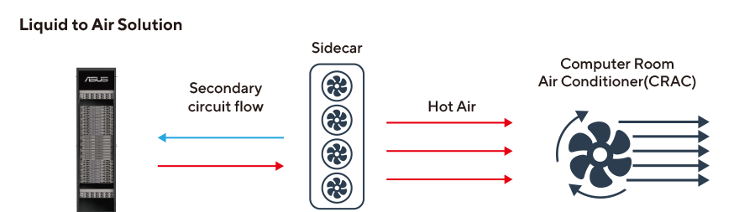
1-7 サイドカー
概要 | DLCと同様に、サーバー内の発熱媒体(CPU 、GPUなど)上に設置されたコールドプレートに冷却液を直接供給することでサーバーを冷却。 ～80kW/Rackの排熱に対応。サイドカー方式では、CDU(冷水分配装置)をサーバラックの別（隣）のラックに設置し、サーバーによって温められた冷却水を空調により冷却する。
ＤＣの規模・所在地 | サイドカー方式を導入したと公表しているDCは無いが、国内の地域に関係なく導入が可能。
新規/既存 | 新設または既設で、液冷用サーバを導入するDC。
主な効果 | 従来の空冷方式と比較して高発熱のサーバを冷却可能。
普及状況・ ポテンシャル | 【普及状況(国内DC市場 2023年時点)】 液冷式サーバ：占有率は6.5%。 市場規模は2億円。※含リアドア型 【ポテンシャル(国内DC市場 2024-2029年)】 液冷式サーバ：占有率のCAGRは30.3%と推測されている。 市場規模のCAGRは22.4%と推測されている。※含リアドア型
普及促進に向けた課題 | サーバーによって温められた冷却水をサーバールームの空調で冷却するため、サーバールーム全体の空調に影響を与える場合がある。
ＤＣ事業者や需要家において必要な取組や体制 | サイドカーおよび高発熱のサーバーを導入するため、サーバールーム内の空調の影響等を事前に調査しておくことが望ましい。 機器の所有区分や責任分界点を整理する必要がある。例えば、DC事業者がファシリティ設備としてCDUを予め整備しているケース、ユーザが自社のラックを冷却するためにIT 機器とともにCDUを持ち込むケースが考えられる。 特にDC事業者がCDUを整備している場合、サーバーラックと接続するマニフォールドの形状や冷却水の流量等について、テナントと事前に確認する必要がある。
導入に必要な期間 | 都度ベンダに要確認
コスト | 都度見積り
主なサプライヤー | 液冷式サーバ：Supermicro、Dell Technologies、HPE、NVIDIA等 CDU：ASUS、シュナイダーエレクトリック、nVent、Quanta等
出所)ASUSTek Computer Inc., データセンター・ソリューション, https://www.asus.com/jp/event/nvidiagb200nvl72/
サイドカーによる冷却のイメージ
液冷方式
空冷方式
液浸冷却
AHU※
床吹/壁吹型
DLC
サイドカー
パッケージ
空調
リアドア
0
4
8
12
16
20
40
60
80
100～
従来サーバ
GPUサーバ
ラック当たりの発熱量(kW/Rack)
※Air Handling Unitの略称。大規模施設に設置される大型の空調設備。
ラック当たりの発熱量に対応する冷却方式

Slide 15
2-1 フリークーリング（冷却塔・ドライクーラー）
概要 | 外気温が低い中間季や冬季に、冷凍機やチラーを使わずに冷却塔やドライクーラー、ハイブリッドドライクーラーのみで空調用の冷水を供給することで省エネを実現する。 冷却塔は、水が気化する際の気化熱を利用して温度を低下させる（蒸発冷却）。冷却塔には開放式と密閉式の2種類がある。開放式は冷却水と外気を直接接触させ冷却水の冷却を行う。密閉式は冷却水が通るコイルと散布水を間接的に接触させ冷却水の冷却を行う。 ドライクーラーは、暖められた冷却水を熱交換器を通じて熱を大気中に放散することで冷却を行う。 状況に応じて蒸発冷却、アディアバティック冷却（別途紹介）、ドライ冷却を選択できるハイブリッド型の製品も存在する。
ＤＣの規模・所在地 | 冷却塔は水を大量に消費するため、水資源の豊富な地域に適している。特に、開放式冷却塔は密閉式と比べ狭いスペースで大きな放熱を行うことができる点が特徴で、都市型DCに適している。 ドライクーラーは、寒冷な地域、水が貴重な地域、広大な土地が確保できる地域に適している。
新規/既存 | 新規DC、既存DCのいずれにも導入可能
主な効果 | 外気温が低いほど消費電力を削減できる。 日本BACのデータによれば以下の通り： 蒸発冷却では外気温にかかわらず散水ポンプを動かし続けるため、外気温が下がっても消費電力は一定以下にはならない。 外気温20度程度からドライクーラーによる冷却の消費電力が蒸発冷却の消費電力を下回り、7度以下になるとドライクーラーの消費電力が０に近づく。水の消費も抑えられる。
普及状況・ポテンシャル | フリークーリングはすでに普及している。 今後の普及が想定される液冷式サーバーでは冷却液の温度を高く設定可能であり、従来型の冷却方式（ターボ冷凍機・チラー）と比較して高い温度を生成する冷却塔やドライクーラーを熱源として用いることが可能になる。今後、液冷式サーバーの普及に伴い、冷却塔やドライクーラーの熱源としての需要がさらに高まっていくと考えられる。
普及促進に向けた課題 | 冷却塔においては、外気温冷媒の凍結対策が必要。 既存DCに新たにフリークーリングを導入する場合、DCの温湿度条件を緩和するなどの対応が必要であり、従来の環境を維持する場合は活用が難しい。
ＤＣ事業者や需要家において必要な取組や体制 | サーバー室側のニーズ（必要な冷水の温度等）に合わせて導入の検討を行う。 サーバー室側の冷却システム（AHU、DLC等）との整合性に留意が必要。
導入に必要な期間 | ベンダに要確認。基本的には受注生産のため、納品・設置工事までに数カ月から数年になることもある。
コスト | 都度見積もり
主なサプライヤー | 桑名金属工業、日本BAC、Evapco(国内ではNTTファシリティーズが販売)、空研工業、荏原冷熱システム
出所)桑名金属工業株式会社製品カタログ CTS-A075M

Slide 16
2-1 フリークーリング（冷却塔・ドライクーラー）
出所)桑名金属工業株式会社製品カタログ

Slide 17
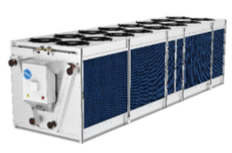
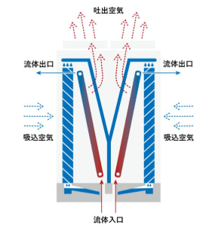
2-2 アディアバティッククーラー
概要 | 水が蒸発する際に周囲の熱を奪う性質を利用して冷却を行う。 乾いた温かい外気がクーラー内部に取り込まれ、その際に水を含んだフィルター（冷却パッド）を通過する。予冷された空気で冷却を行うため、ドライクーラーと比べてエネルギー効率が良い。 状況に応じて蒸発冷却、アディアバティック冷却、ドライ冷却を選択できるハイブリッド型の製品も存在する。
ＤＣの規模・所在地 | 高温で湿度が低く、広大な土地が確保でき、水が貴重な地域（や下水能力の低い地域）のＤＣに特に適している。
新規/既存 | 新規DC、既存DCのいずれにも導入可能
主な効果 | ドライクーラーと比較してエネルギー効率が高いとされている。 暑い期間のみ水を使用するため、冷却塔と比較して水の消費量を削減できる。
普及状況・ ポテンシャル | 海外ではすでに普及している。国内においては、広い設置スペースを必要とするため、郊外型のDCを中心に今後普及する可能性がある。
普及促進に向けた課題 | 水を利用するため、清掃などの管理が必要。 日本では夏季の湿度が高く、冷却効果が低いことが想定される。 広大な土地を確保するのが難しいことが考えられる。 日本では水の使用量を節約したいというニーズが少ないため、水を大量に使用し電気使用量を低減できる冷却塔が優先されることが考えられる。
ＤＣ事業者や需要家において必要な取組や体制 | DC事業者、需要家、ベンダに要確認
導入に必要な期間 | ベンダに要確認。基本的には受注生産のため、納品・設置工事までに数カ月から数年になることもある。
コスト | 都度見積もり
主なサプライヤー | 日本BAC, Evapco, Guntner等
アディアバティッククーラーの製品外観, 日本BAC, https://bacj.co.jp/products/product04.html
アディアバティッククーラーの仕組み, 日本BAC, https://bacj.co.jp/products/product04.html

Slide 18
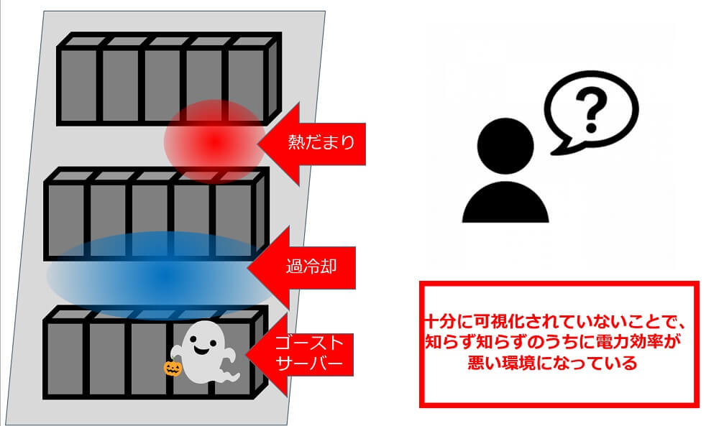
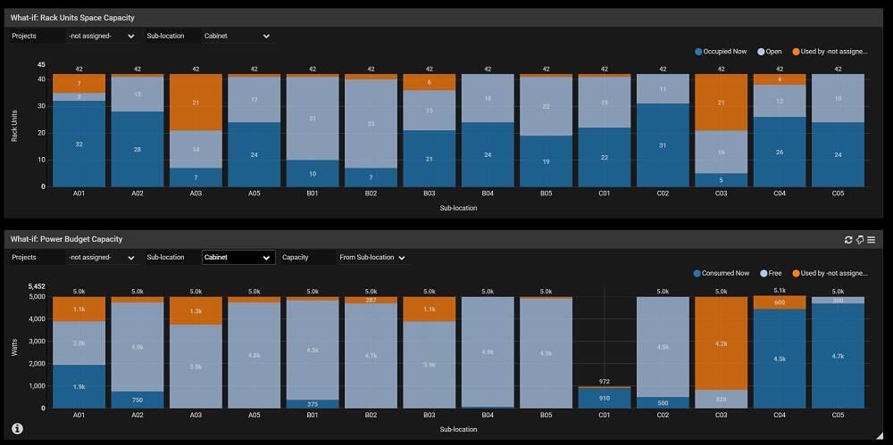
3-1 利用率の低いサーバーの撤去
概要 | 利用率の低いサーバーが存在する場合、無駄な冷却を行ってしまうことで消費電力の増加につながる可能性があるため、サーバーごとの消費電力を測定して利用率の低いサーバーを特定し、サーバーの集約、撤去により全体のサーバー数を減少させることで、サーバーそのものや冷却に必要な消費電力を削減する。
主な効果 | サーバー数の削減による消費電力の削減
課題・留意事項 | 自社で所有・管理しているサーバーでなければ、利用率の調査やシステムの集約、サーバーの撤去等はできない。 必ずしも利用率の低いサーバーが存在するとは限らないため、実施しても省電力の削減につながらない可能性がある。 サーバーの撤去にともなうデータ損失等が発生しないよう留意する必要がある。
導入方法・期間 | サーバー数等、管理状況による
導入コスト | 自社における人件費程度
主なベンダー等 | サービス提供をしている事業者はいないため、自社での取り組みとなる
出所)DC Asia＜データセンターの余剰容量を発見し、リソースを有効活用するためのヒント＞, https://www.dcasia-ltd.com/blog/dcim/6570// (閲覧日：2025年4月14日)
ラックごとの消費電力量可視化のイメージ
出所)DC Asia＜データセンターの余剰容量を発見し、リソースを有効活用するためのヒント＞, https://www.dcasia-ltd.com/blog/dcim/6570// (閲覧日：2025年4月14日)

Slide 19
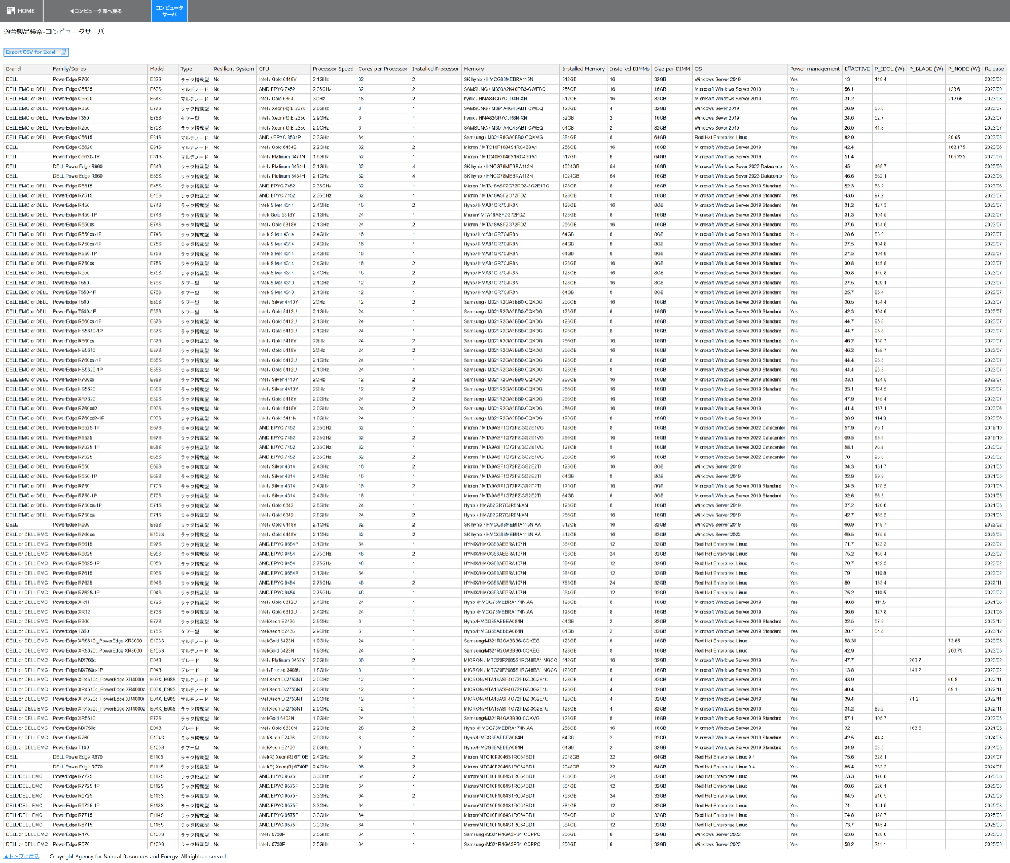
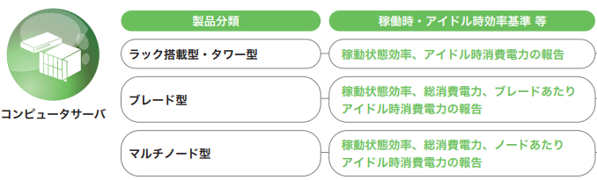
3-2 省電力サーバーの導入
概要 | EPA(米国環境保護局）により基準が設定された“国際エナジースタープログラム”では、サーバーのタイプごとに電力変換効率やアイドル時の低電力化等の基準が定められており、いずれのタイプのサーバーを利用している場合でも、製品の導入によりサーバーの消費電力削減につながる。 認定を受けている製品は“国際エナジースタープログラム”のホームページ上で公開されており、製品タイプごとに検索が可能。
主な効果 | 消費電力の削減。 サーバーの台数が多いDCや、サーバー導入から時間がたっているDCほど省エネ効果が期待できる。 80plus規格を充たすPSUの採用（Platinum, Titaniumグレード）により、非対応モデルと比較し50%負荷で約10%ほど力率が向上することが見込まれる。
課題・留意事項 | 認定を受けていないサーバーよりも高価な場合が多い。運用時の省エネ効果を含めた費用対効果等の検討が必要。
導入方法・期間 | サーバー入れ替え等時に調達。調達期間は機種等による。
導入コスト | サーバーの機種等による。 目安として、サーバー1台当たり数万円程度のコスト増
主なベンダー等 | Dell、HP、富士通、日立 等
認定を受けている製品リスト
出所) 「国際エネルギースタープログラム」（経済産業省資源エネルギー庁）（https://www.energystar.go.jp/pamph/pdf/energy_star_pamphlet_apr_2021.pdf?update=230116）、PDL1.0（https://www.digital.go.jp/resources/open_data/public_data_license_v1.0） （2025年4月8日に閲覧）
出所) 「国際エネルギースタープログラム」（経済産業省資源エネルギー庁）（https://www.energystar.go.jp/server/）、PDL1.0（https://www.digital.go.jp/resources/open_data/public_data_license_v1.0）（ 2025年５月２１日に閲覧）

Slide 20
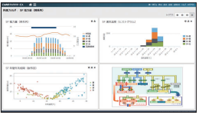
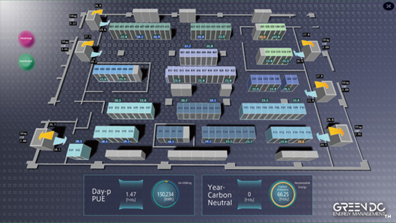
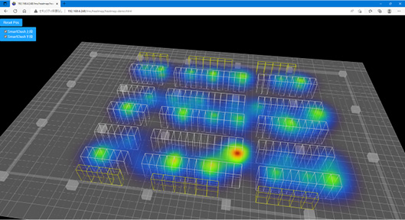
4-1 省エネ診断サービス（空調シミュレーション等）
概要 | 電流、電圧センサーや温度センサーの計測値、各機器の運転情報等のデータを基に電力消費量や温度分布の可視化を行うとともに、空調制御との組み合わせにより、消費電力量の削減を行う。
主な効果 | 消費電力の削減(最大3５%程度) サーバ室の温度見回り、人手での温度設定作業の工数削減
課題・留意事項 | 省エネ対策が十分に行なわれているDCの場合は効果が小さいこともあるため、費用対効果に留意が必要。
導入方法・期間 | サーバーの利用状況により数日～1年程度（また、導入後にデータの蓄積が必要）
導入コスト | 計測ポイント数等により大きく変化するため、都度見積もり（診断だけの場合は、診断期間により数十万円～）
主なベンダー等 | 高砂熱学工業、NTTデータ、アズビル、Tridiuｍ
電力消費量等の「見える化」
出所)アズビル, ビル向けクラウドサービス, https://www.azbil.com/jp/product/building/document/catalog/AC-971.pdf （閲覧日：閲覧日：2025年4月8日）
出所)NTTデータ,スマート空調制御システム＜室内環境のリアルタイム可視化システム「Green DC energy management™」を開発＞, https://www.nttdata.com/global/ja/news/release/2022/072901/ （閲覧日：閲覧日：2025年4月8日）
出所)NTTデータ,スマート空調制御システム＜室内環境のリアルタイム可視化システム「Green DC energy management™」を開発＞, https://www.nttdata.com/global/ja/news/release/2022/072901/ （閲覧日：閲覧日：2025年4月8日）

Slide 21
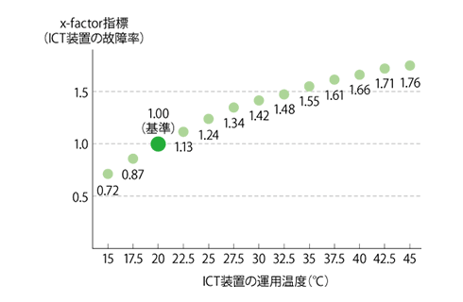
4-2 サーバ室内の気温の管理
概要 | サーバ室内が過冷却となっている場合があるため、サーバの稼働温度を考慮して室温を管理する（上昇させる）ことで、消費電力を削減。 アメリカ暖房冷凍空調学会（ASHRAE)が、ガイドラインにおいてデータ処理環境の適正温度を規定(右表参照)。
主な効果 | 消費電力の削減。現状のサーバ室温の設定が低いDCほど省エネ効果が期待できる。 結露によるサーバの故障の防止。
課題・留意事項 | ASHRAEよりICT装置の運用温度が高いほど、ICT装置の故障率が高くなる関係が示されている。過剰な温度上昇はサーバの故障を引き起こす可能性がある点に留意が必要。 各IT機器の対応温度帯について調査が必要 古いDCの場合、温度計測している個所が少なく、計測温度に応じて風量を減少させると、計測していない箇所で高温個所が生じるリスクがある。調整時に、熱負荷分布上リスクの高いエリアの温度を個別にモニタしながら影響を評価するといった対応が求められる。
導入方法・期間 | 既設のDCに導入する場合は、ユーザーから同意を得るための期間を要する。
導入コスト | 自社での取り組みとなり、人件費程度
主なサプライヤー | 自社での取り組みとなる
データ処理環境における適正温度
評価 | 分類※ | 乾球温度(℃)
推奨(Recommended) | A1-A4 | 18-27
許容 (Allowable) | A1 | 15-32
 | A２ | 10-35
 | A3 | 5-40
 | A4 | 5-45
 | B | 5-35
 | C | 5-40
※x-factor
ASHRAEの技術委員会(TC9.9)が提唱する、ICT装置の故障率の指標。
運用温度 20℃で24時間 365日稼働した場合のICT装置の故障率を1.00としている。
ASHRAE, 2021 Equipment Thermal Guidelines for Data Processing Environments, https://www.ashrae.org/file%20library/technical%20resources/bookstore/supplemental%20files/therm-gdlns-5th-r-e-refcard.pdf より三菱総合研究所作成
出所)NTTファシリティーズ, 運用温度の動的設定による空調の省エネルギーの追求, https://www.ntt-f.co.jp/ntt-fjd/feature/0017/ (閲覧日2025年5月21日)
※DCは基本的にA1の分類に相当
A1：環境パラメータ（露点、温度、RH）が厳しく管理され、ミッションクリティカルなオペレーションを行うDC。
A2-A4：環境パラメータ（露点、温度、RH）がある程度制御されたITスペース。数字が大きい分類ほど、温度・湿度の要求条件が厳しい。
B：通信スペース（エントランスルーム、ITルーム、機器ルーム）、オフィス、家庭など、環境パラメータを最小限にコントロールする場所。
C：天候からの保護があり、冬季に十分な暖房と換気を備えている通信、販売時点管理（POS）、軽工業、工場のスペース。

Slide 22
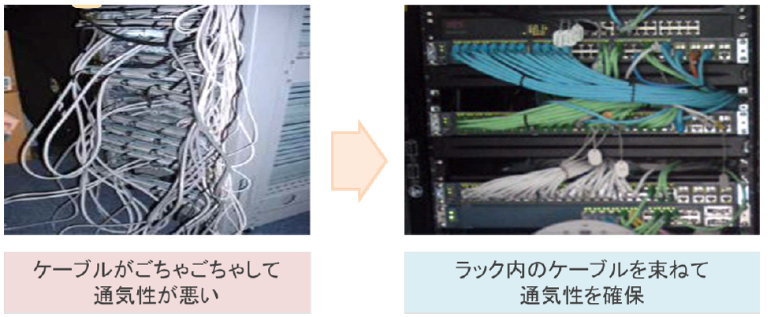
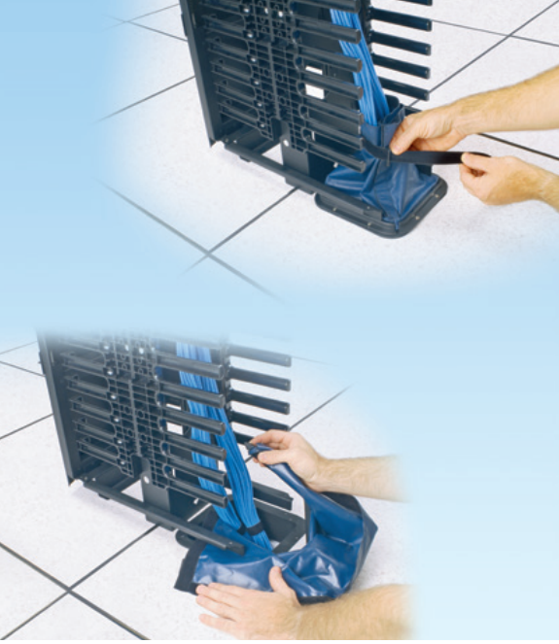
4-3 ケーブル類の整理
概要 | ケーブルルートの見直しやケーブルの整理、不要なケーブルを撤去することで、空調効率を改善(右上図)。床下からのケーブル立ち上がり開口の余分な隙間を塞ぐことで、無駄な冷気の吹き出しを削減(右下図)。 構内配線に関する標準規格としてISO/IEC 11801、ANSI/TIA-568が規定されている。
主な効果 | 空気効率の改善や無駄な冷気の吹き出しを削減できる。 用途不明のケーブルが放置されているDCや、空調スペースを埋めるように配線されているDCほど、空気の流れの改善が見込める。
課題・留意事項 | ケーブルが積み重なって配置されている場合、不要なケーブルを撤去する際に、使用中のケーブルを引き抜いてしまう恐れがある。そのため、作業を行う際は、十分な事前調査が必要。 また、サーバ室内の作業が主となるため安全に十分考慮する必要。 ラック背面の配線はユーザ、床下の配線はユーザ又はDC事業者が整理。
導入方法・期間 | ケーブルの所有者（ユーザー等）や管理者（DC事業者内の関係部署）から同意を得るための期間を要する。
導入コスト | ケーブル種別は変わらないため、部材の追加費用は発生しない。 現状調査やケーブル撤去等の人件費程度。
主なサプライヤー | ケーブル類の整理のみをサービス提供をしている事業者はいないため、主に自社やビル管理業務の中での取り組みとなる
空気の流れ
整理
ラック内配線改善事例
ケーブル
出所)日本データセンター協会,データセンターにおける節電対策マニュアル 改訂版(Ver1.3) (閲覧日2025年5月21日)
床下からのケーブル立ち上がり開口の余分な隙間を塞ぐ製品
出所)Panduit, Cool Boot ® Raised Floor Air Sealing Grommet, https://www.panduit.com/content/dam/panduit/en/products/media/4/34/634/3634/100223634.pdf (閲覧日2025年5月21日)

Slide 23
3．参考資料

Slide 24
参考資料 一覧
２．省エネ・高効率化に資する方策
1-1 ブランクパネルの設置
Panduit, https://www.panduit.co.jp/column/naruhodo/4319/
タカチ電機工業, https://www.takachi-el.co.jp/products/SPY
1-2 コンテインメント
日東工業, https://www.nito.co.jp/guide/joutsuu/solution/heat.html
篠原電機, https://www.shinohara-elec.co.jp/products/detail/P82000_files/shinohara-IT.pdf
DC ASIA, https://www.dcasia-ltd.com/product/cooling/containment/aislelok/
バーテック, https://burrtec.co.jp/datacenter/useful_content/importance_of_capping/
高砂熱学, https://www.tte-net.com/solution/pdf/gat.pdf
1-3 AI空調
NTTファシリティーズ, https://www.ntt-f.co.jp/service/data_center/aco_dash/
東海コミュニケーションズ, https://www.tokai-sfm.jp/server/
1-4 屋外機への散水・日よけ
東北電力, https://www.tohoku-epco.co.jp/ryokin_app/hojin/pdf/b22.pdf
環境省, https://www.env.go.jp/earth/ondanka/gel/ghg-guideline/search/pdf/01_123.pdf
オーケー器材株式会社, スカイエネカット技術ガイド【WEB限定】, https://ok-kizai.co.jp/system/feature/index/37
ヤブシタ, https://www.yabushita-kikai.co.jp/files/pdf_catalog/20241002_AIRshade_catalog_WEB.pdf

Slide 25
参考資料 一覧
1-5 リアドア
DC Café, https://cafe-dc.com/glossary/%e3%83%aa%e3%82%a2%e3%83%89%e3%82%a2%e5%86%b7%e5%8d%b4/
HPCwire Japan, https://www.hpcwire.jp/archives/81402
DC ASIA, https://www.dcasia-ltd.com/blog/cooling/2325/
DC ASIA, https://www.dcasia-ltd.com/product/cooling/reardoor/motivair/
DC ASIA, https://www.dcasia-ltd.com/product/cooling/reardoor/rackchiller-rear-door-cooler/
NTTファシリティーズ, https://www.ntt-f.co.jp/service/data_center/cyber_air_door/
nVent社資料
富士キメラ総研「データセンタービジネス市場調査総覧 2025年版」
1-6 DLC
DC ASIA, https://www.dcasia-ltd.com/blog/cooling/2325/
DC ASIA, https://www.dcasia-ltd.com/product/cooling/cdu/motivair-cdu/
DC ASIA, https://www.dcasia-ltd.com/product/cooling/cdu/nvent-cdu/
日経XTECH, https://special.nikkeibp.co.jp/atclh/NXT/25/delltechnologies0228/
HPE, https://www.hpe.com/jp/ja/product-catalog/detail/pip.hpe-cray-xd2000.1014691449.html?compute-hpc-cray
ニデック, https://www.nidec.com/jp/product/news/2024/news1205-02/
富士キメラ総研「データセンタービジネス市場調査総覧 2025年版」
1-7 サイドカー
篠原電機, https://www.shinohara-elec.co.jp/products/detail/P82000_files/shinohara-WP2025.pdf
EE Times Japan, https://eetimes.itmedia.co.jp/ee/articles/2410/16/news049_2.html
ASUSTek Computer Inc., データセンター・ソリューション, https://www.asus.com/jp/event/nvidiagb200nvl72/
富士キメラ総研「データセンタービジネス市場調査総覧 2025年版」

Slide 26
参考資料 一覧
2-1 フリークーリング(冷却塔・ドライクーラー)
桑名金属工業製品カタログ
日本BAC社資料
富士キメラ総研「データセンタービジネス市場調査総覧 2025年版」
2-2 アディアバティッククーラー
日本BAC社資料
3-1 利用率の低いサーバーの撤去
DC Asia＜データセンターの余剰容量を発見し、リソースを有効活用するためのヒント＞, https://www.dcasia-ltd.com/blog/dcim/6570//
3-2 省電力サーバーの導入
国際エネルギースタープログラム＜国際エネルギースタープログラム＞, https://www.energystar.go.jp/pamph/pdf/energy_star_pamphlet_apr_2021.pdf?update=230116
Dell＜PowerEdge R760xaラックサーバー＞, https://www.dell.com/ja-jp/shop/ipovw/poweredge-r760xa#techspecs_section
富士通＜PRIMERGY TX1310 M5＞, https://jp.fujitsu.com/platform/server/primergy/products/lineup/tx1310m5/

Slide 27
参考資料 一覧
4-1 省エネ診断サービス
NTTデータ,スマート空調制御システム＜室内環境のリアルタイム可視化システム「Green DC energy management™」を開発＞, https://www.nttdata.com/global/ja/news/release/2022/072901/
アズビル, ビル向けクラウドサービス, https://www.azbil.com/jp/product/building/document/catalog/AC-971.pdf
NTTデータ,スマート空調制御システム＜室内環境のリアルタイム可視化システム「Green DC energy management™」を開発＞, https://www.nttdata.com/global/ja/news/release/2022/072901/
4-2 サーバー室内の気温の管理
MC Digital Realty, https://www.mc-digitalrealty.com/blog/21
ASHRAE, 2021 Equipment Thermal Guidelines for Data Processing Environments, https://www.ashrae.org/file%20library/technical%20resources/bookstore/supplemental%20files/therm-gdlns-5th-r-e-refcard.pdf
4-3 ケーブル類の整理
MC Digital Realty, https://www.mc-digitalrealty.com/blog/21
日本データセンター協会, データセンターにおける節電対策マニュアル
FS JAPAN株式会社, https://www.fs.com/jp/blog/basic-knowledge-tips-for-data-center-cabling-13260.html

